Slide 1
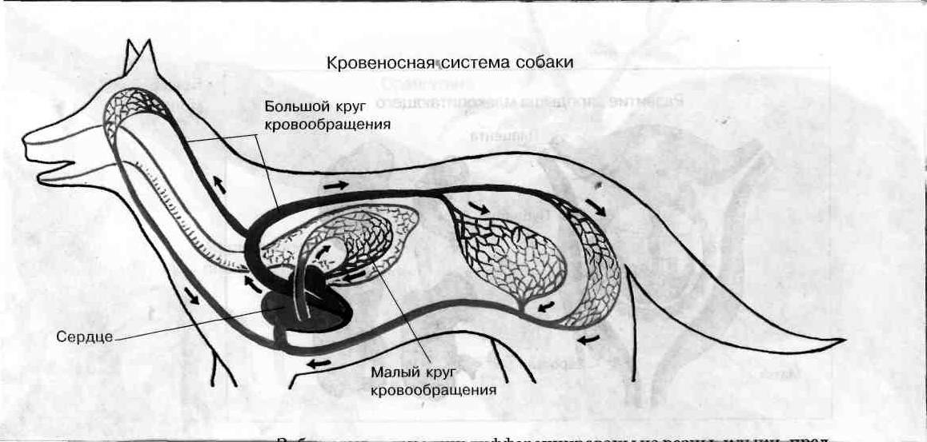
Вспомните и назовите характерные черты органов кровеносной системы млекопитающих.

Slide 2
Тема урока: « Органы кровообращения».
Цель:
развить знания учащихся о системе органов кровообращения.

Slide 3
План:
Понятие кровообращения.
Органы кровообращения.
Строение сосудов.
Большой и малый круги кровообращения.

Slide 4
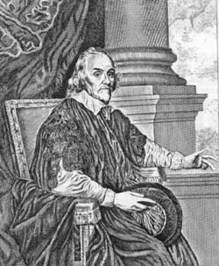
Уильям Гарвей
Гарвей родился. в Фолкстоуне (графство Кент, Англия) в семье купца. В 1588 г. поступил в Королевскую школу в Кентербери. Его с детства отличала жажда новых знаний и абсолютное равнодушие к коммерческим делам. По окончании медицинского факультета в Кембридже (1597) Гарвей работал в Падуе. В 1602 г. он получил диплом доктора медицины Падуанского университета, а через пять лет в Лондоне был избран членом Королевской коллегии врачей. В качестве главного врача и хирурга он работал в больнице св. Варфоломея. Гарвей прославился в первую очередь трудами в области кровообращения.

Slide 5
Сердечно – сосудистая система
сердце
кровеносные сосуды
артерии
капилляры
вены

Slide 6
Строение и работа сердца

Slide 7
Что такое сердце? Камень твёрдый? Яблоко с багровой красной кожей? Может быть меж рёбер и аортой Бьётся шар, на шар земной похожий? Так или иначе всё земное Уменьшается в его пределы, Потому что, нет ему покоя, До всего есть дело.

Slide 8
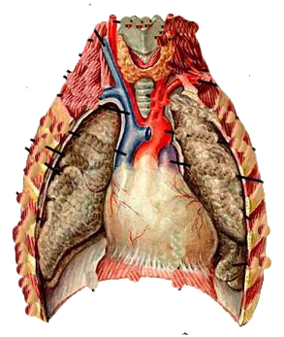
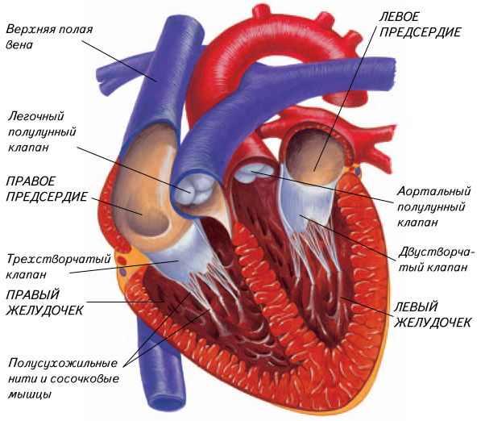
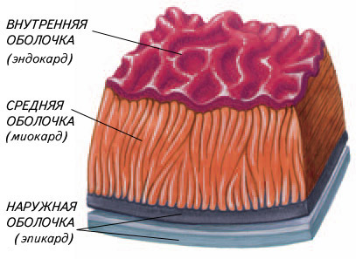
Строение сердца
Сердце расположено почти в центре грудной полости и несколько смещено влево. Масса его около 250-300 г.
Сердце имеет четыре камеры –
два предсердия и два желудочка.
Между предсердиями и желудочками расположены створчатые клапаны, а на выходе из желудочков в артерии – полулунные.
Мышечная стенка желудочков значительно толще стенки предсердий.
Стенка сердца имеет трехслойное строение:
Наружный слой (эпикард) – состоит из соединительной ткани.
Средний слой (миокард) – мощный мышечный слой.
Внутренний слой (эндокард) – внутренний эпителиальный слой.

Slide 9
Интересно знать…
В сутки сердце делает 100 тыс. ударов, за год – почти 40 млн. ударов.
Сердце ежедневно расходует количество энергии, которое могло быть достаточным для поднятия груза в 900 кг на высоту 14 м.
В течение жизни человека сердце выбрасывает в аорту столько крови, что ею можно было бы заполнить канал длиной 5 км, по которому прошел бы большой теплоход.
За 50 лет жизни сердце совершает работу, равную работе по подъему груза в 18 тыс. тонн на высоту 227 км.

Slide 10
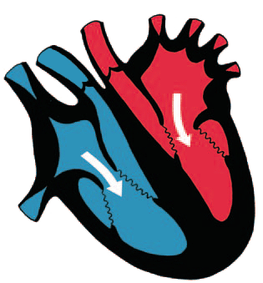
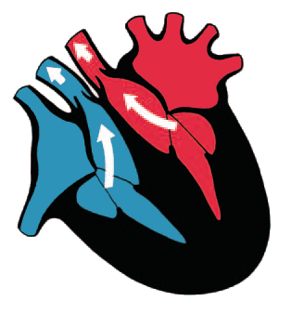
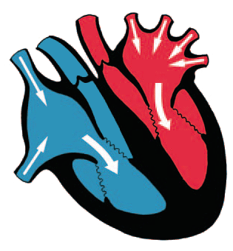
Сердечный цикл
1. Сокращение (систола) предсердий
Длится около 0.1 с.
Желудочки расслаблены, створчатые клапаны открыты, полулунные – закрыты. Кровь из предсердий поступает в желудочки.
2. Сокращение (систола) желудочков
Длится около 0.3 с.
Предсердия расслаблены, створчатые клапаны закрыты, полулунные клапаны открыты. Кровь из желудочков поступает в легочную артерию и аорту.
3. Пауза. Расслабление предсердий и желудочков (диастола)
Длится около 0.4 с.
Створчатые клапаны открыты, полулунные закрыты. Кровь из вен попадает в предсердие и частично стекает в желудочки.
Оптимальный режим работы сердца:
предсердия работают 0.1 с и отдыхают 0.7 с, а желудочки работают 0.3 с и отдыхают 0.5 с.

Slide 11
Самостоятельная работа
Заполните таблицу:
Сердечный цикл
Фазы сердечного цикла | Продолжи-тельность фаз (с) | Состояние клапанов | Движение крови
Сокращение предсердий (систола)
Сокращение желудочков (систола)
Пауза. Расслабление предсердий и желудочков (диастола)

Slide 12
Самостоятельная работа
Заполните таблицу:
Сердечный цикл
Фазы сердечного цикла | Продолжи-тельность фаз (с) | Состояние клапанов | Движение крови
Сокращение предсердий (систола)
Сокращение желудочков (систола)
Пауза. Расслабление предсердий и желудочков (диастола)
0.1
Створчатые открыты, полулунные закрыты
предсердия -желудочки
0.3
Створчатые закрыты, полулунные открыты
желудочки -артерии
0.4
вены -предсердия -желудочки
Створчатые открыты, полулунные закрыты

Slide 13
Регуляция работы сердца
Нервная регуляция
Симпатическая нервная система
усиливает работу сердца
Парасимпатическая нервная система
ослабляет работу сердца
Гуморальная регуляция активности сердца обеспечивается веществами, циркулирующими в крови
Гуморальная регуляция
Усиливают работу сердца
гормоны надпочечников
(адреналин, норадреналин);
ионы кальция
Тормозят работу сердца
ацетилхолин;
ионы калия;
Нервная и гуморальная регуляция – единый механизм регуляции работы сердца. Изменяется интенсивность работы сердца, частота и сила сердечных сокращений под влиянием импульсов ЦНС и поступающих с кровью биологически активных веществ. При этом последовательность фаз сердечного цикла не меняется.

Slide 14
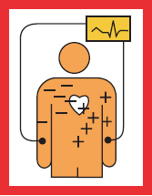
Автоматизм сердца
Автоматизм – способность сердца сокращаться без внешних раздражений под влиянием импульсов, возникающих в нем самом.
Автоматизм сердечной мышцы обеспечивает порядок фаз сердечного цикла.
Автоматически работающее сердце создает слабые биоэлектрические сигналы, которые проводятся по всему телу. Эти регистрируемые от кожи рук и ног, и от поверхности грудной клетки сигналы называются электрокардиограммой.
Электрокардиограмма (ЭКГ) – графическая запись электрических потенциалов, сопровождающих работу сердца, на движущейся бумажной ленте. ЭКГ записывается с помощью специального прибора — электрокардиографа. При помощи ЭКГ можно диагностировать различные заболевания сердца.

Slide 15
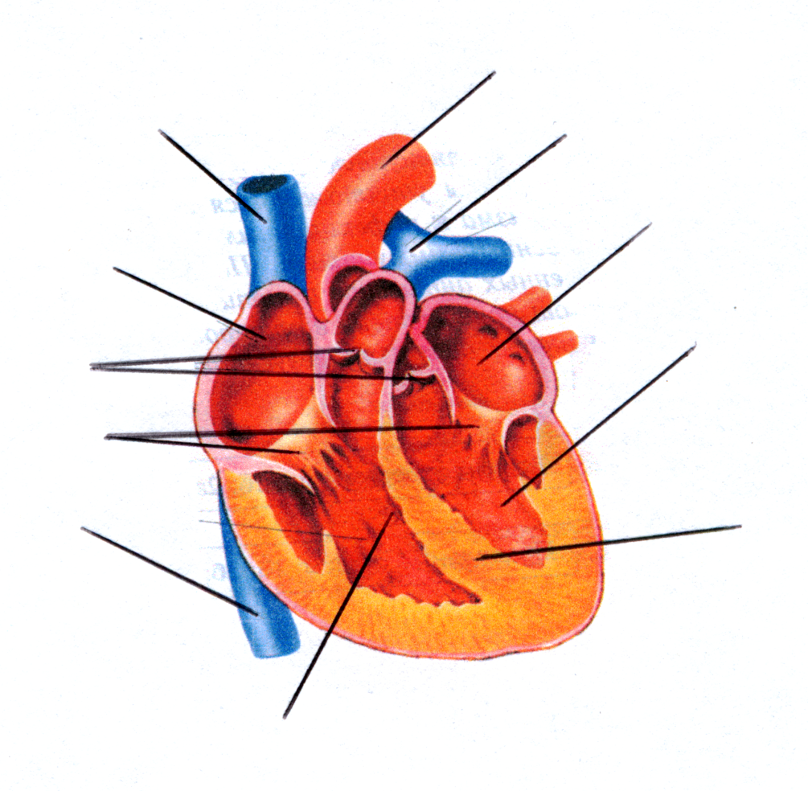
Обозначьте на схеме части сердца цифрами
1 - левое предсердие
2 - правое предсердие
3 - левый желудочек
4 - правый желудочек
5 – межжелудочковая перегородка
6 - легочная артерия
7 - аорта
8 - нижняя полая вена
9 – верхняя полая вена
10 - полулунные клапаны
11 - створчатые клапаны
7
9
6
1
2
3
10
11
8
5
4

Slide 16
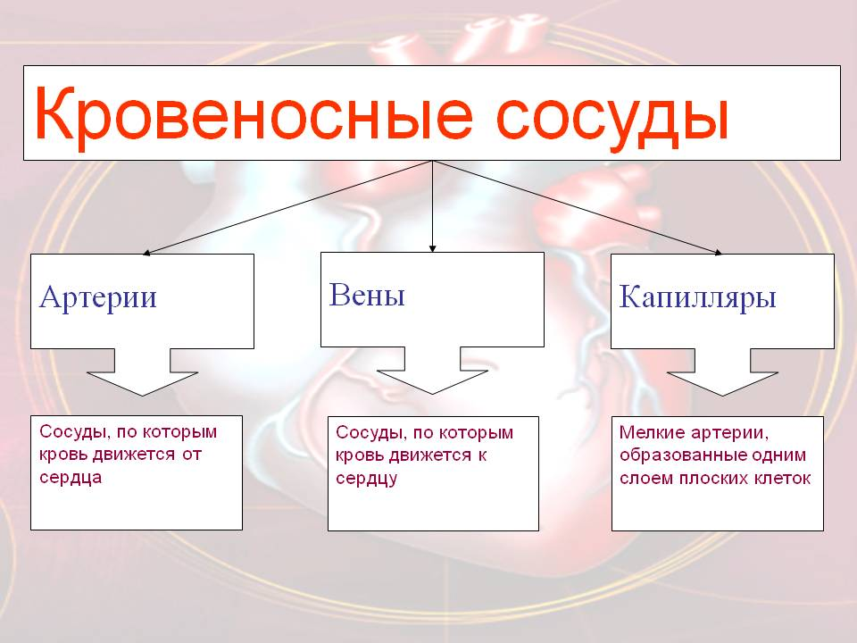

Slide 17
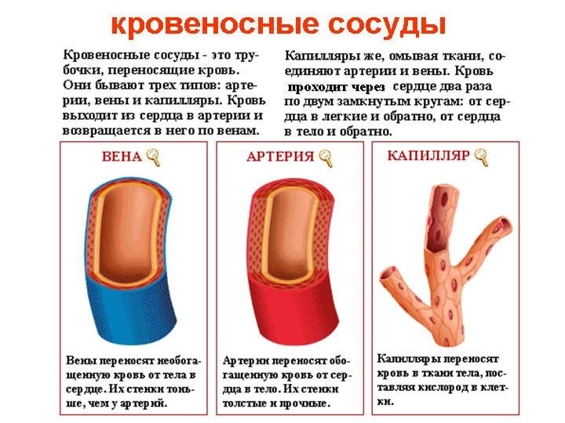

Slide 18
Пошевели извилинами!
1.В каком отделе сердца он начинается?
2.Куда кровь поступает из левого желудочка?
3.Как называется самый широкий кровеносный сосуд большого круга кровообращения?
4.По каким сосудам кровь поступает к органам тела?
5.В каких сосудах происходит газообмен?
6.По каким сосудам и в какой отдел сердца происходит поступление крови?

Slide 19
Пошевели извилинами!
1.Всегда ли по артериям течет артериальная кровь, а по венам – венозная?
2. Какую кровь называют артериальной, а какую венозной?
3. Какие изменения происходят :
а) в малом круге кровообращения;
б) в большом круге кровообращения?

Slide 20
спасибо за урок!
«Чем больше знаешь,
тем интересней жить»
К. Паустовский

